Slide 1
数据爬取
Python程序设计
Notes:
我们说做要想做数据分析，首先就要获得数据。数据一般都保存在数据库系统中，如果能够直接对数据库进行操作，那是最方便的，可以使用SQL语言对数据进行直接的操作。但很多情况下，你没有办法获得数据库的操作权限。因为一个正在使用过程中数据库，本身的负荷就很大了，如果你再来对数据进行大量的计算，数据库会承受不了这样的压力，轻则造成数据库系统响应变慢，影响到正常的使用；重则使得数据库直接down机，造成停止服务的重大影响。所以我们一般的方法是把在线生产型数据库的内容，定期的把数据备份到另外一个分析用的数据库上，在分析库上你怎么折腾都行。
但更多的情况是你连备份出来的数据库都没有，数据本身就不是在你的企业内部，而是在互联网上。例如商品的名称和价格数据，天气数据等等。这些数据有很多，但并不会直接把数据库开放出来给你，你只能通过网页去获取到。数据量小还好办，直接从网页上复制粘贴即可。但如果是大量的数据要进行获取，再用人工的方式就不可行了。我们可以通过编写爬虫程序，让爬虫自动的去这些网站上帮你搜集到想要的数据。
今天我就带领大家学习一下数据的获取，也就是爬虫程序的编写。

Slide 2
本章的主要内容
第1节 HTML简介
第2节 json和Xpath简介
第3节 Scrapy库的介绍
第4节 静态页面的数据获取
第5节 动态页面的数据获取

Slide 3
1.HTML简介
HTML（HyperText Markup Language）称为超文本标记语言，是一种标识性的语言。它包括一系列标签，通过这些标签来标记要显示的网页中的各个部分。
网页文件本身是一种文本文件，通过在文本文件中添加标记符，可以告诉浏览器如何显示其中的内容（如：文字如何处理，画面如何安排，图片如何显示等）。
Notes:
用HTML编写的超文本文档称为HTML文档，它能独立于各种操作系统平台(如UNIX， Windows等)。使用HTML语言，将所需要表达的信息按某种规则写成HTML文件，通过专用的浏览器来识别，并将这些HTML文件“翻译”成可以识别的信息，即现在所见到的网页。
HTML也是一种规范，一种标准，它通过标记符号来标记要显示的网页中的各个部分。网页文件本身是一种文本文件，通过在文本文件中添加标记符，可以告诉浏览器如何显示其中的内容（如：文字如何处理，画面如何安排，图片如何显示等）。
HTML文本是由HTML命令组成的描述性文本，HTML命令可以说明文字，图形、动画、声音、表格、链接等。

Slide 4

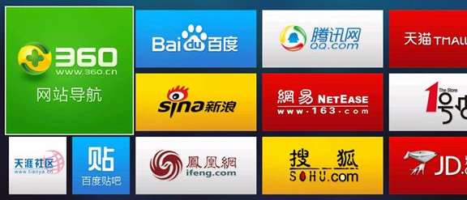
1.HTML简介
互联网网站
浏览器
访问请求
HTML
Notes:
4.我们现在每天都要上网，从网站上看到的信息，其实全部都是用HTML语言编写的。用HTML编写的超文本文档称为HTML文档，它能独立于各种操作系统平台(如UNIX， Windows等)。使用HTML语言，将所需要表达的信息按某种规则写成HTML文件，通过专用的浏览器来识别，并将这些HTML文件“翻译”成可以识别的信息，即现在所见到的网页。
HTML也是一种规范，一种标准，它通过标记符号来标记要显示的网页中的各个部分。网页文件本身是一种文本文件，通过在文本文件中添加标记符，可以告诉浏览器如何显示其中的内容（如：文字如何处理，画面如何安排，图片如何显示等）。
HTML文本是由HTML命令组成的描述性文本，HTML命令可以说明文字，图形、动画、声音、表格、链接等。

Slide 5
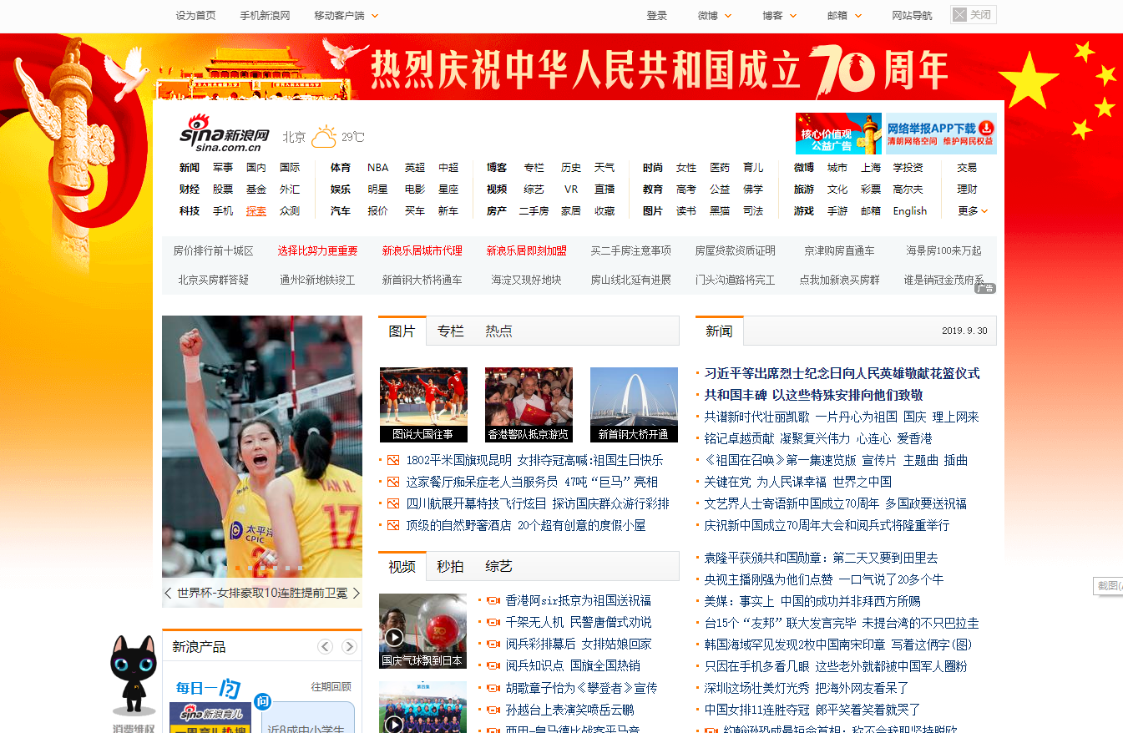
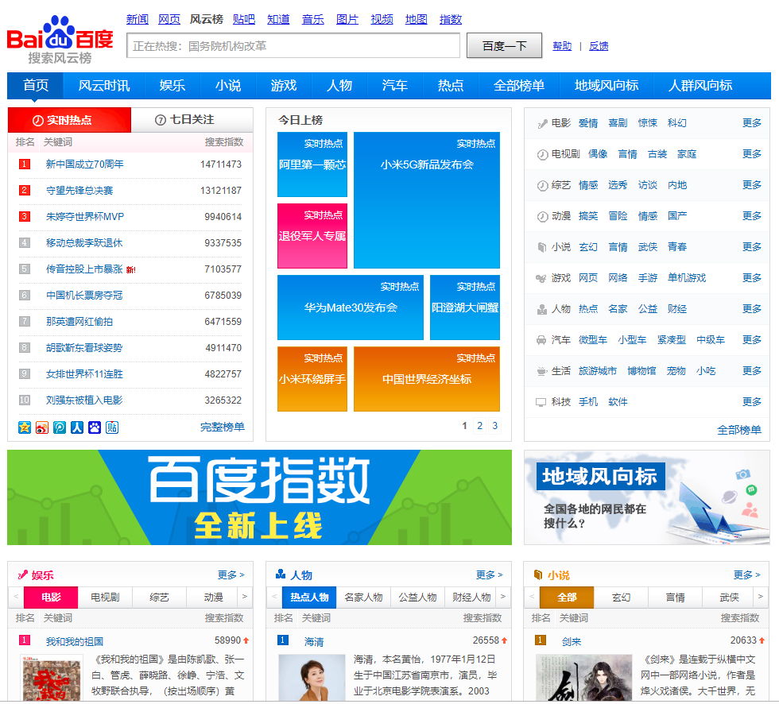
1.HTML简介
静态网页
动态网页
Notes:
有些网页是静态的，内容是事先生成好的，每个人来访问时，内容几乎都是一样的。这种我们叫做门户式的网站，比如新浪、搜狐等传统的门户网站。
也有的网页的数据是动态的，根据用户的输入请求来动态的从后台的数据库服务器查询出相关数据，然后再临时组成一个网页发送到用户的浏览器中。头条，动态加载。当然可能会有缓存的机制，来加快页面加载的速度。
但无论是哪种形式，最后都要生成HTML，这样浏览器才能够接收到并经过处理呈现在用户的面前。

Slide 6
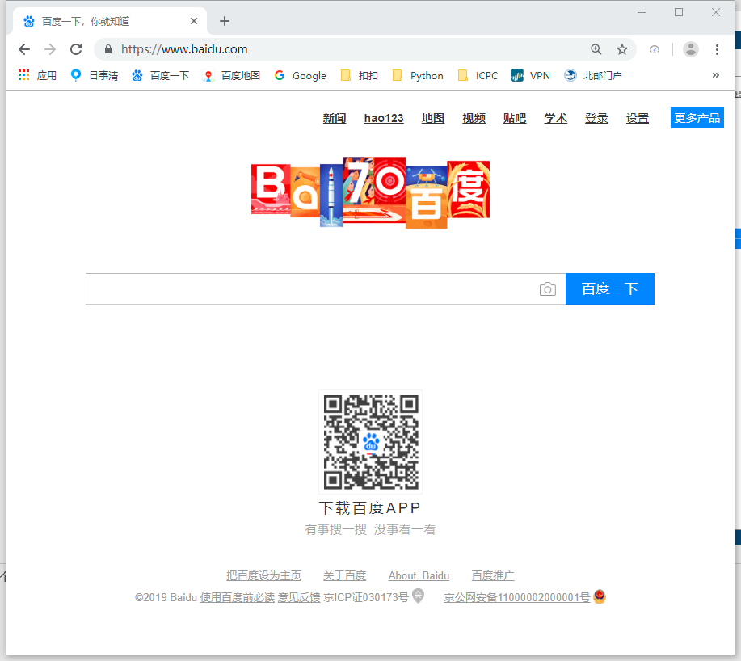
1.HTML简介
百度首页
Notes:
我们来看一个例子，百度的首页。看起来很简单，但实际上要看它的HTML源代码的话，还是有一点复杂的。
右键演示一下。
再打开sina、搜狐、B站站等

Slide 7
1.HTML简介
<html>
<head>
<title> 标题 </title>（浏览器标题）
</head>
<body>
内容主体（网页具体内容）
</body>
</html>
Notes:
一个网页的基本结构，见示例百度的首页。

Slide 8
1.HTML简介
常用标签
<h1>
<p>
<ul>
<li>
<a href>
<table> <tr> <td>
Notes:
8.HTML语言中，主要通过各种标签定义网页中的元素内容和格式。常用的有以下这些：我们来看几个具示例网页。
1.htmldemo 最基本的元素介绍
2.table 表格内的基本元素

Slide 9
1.HTML简介
DIV+CSS
Notes:
9、这些都是最基础的html语言规则，在我们现在使用的是HTML5的版本，HTML6还没有正式发布。在新的版本中，使用了很多新的元素。现在大多数网站其实都是采用了div+css的架构。
DIV标签，称为区隔标记。作用是设定文字、图片、表格等的摆放位置。可以简单的理解为DIV是一个区域块，或者叫做一个盒子。在DIV当中写好具体要展示的内容，这个盒子的大小、样式、边距等都可以在CSS中进行定义。
CSS，层叠样式表，是一种用来表现HTML（标准通用标记语言的一个应用）或XML（标准通用标记语言的一个子集）等文件样式的计算机语言。CSS不仅可以静态地修饰网页，还可以配合各种脚本语言动态地对网页各元素进行格式化。
将网页的内容和展示形式分离开，比较方便网站的修改。比如我们国庆期间，只需要简单的修改一下CSS中，就可以使得网页呈现出红色喜庆的效果了。

Slide 10
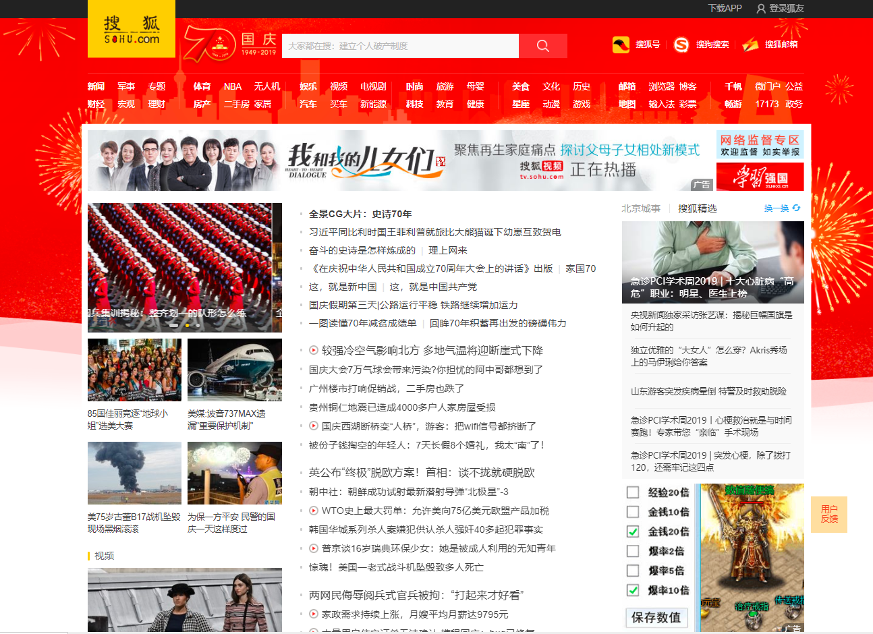
1.HTML简介
Notes:
基于DIV和CSS的网页架构，见

Slide 11
1.HTML简介
DIV+CSS示例代码
Notes:
基于DIV和CSS的网页架构，见

Slide 12
本章的主要内容
第1节 HTML简介
第2节 JSON和XPath简介
第3节 Scrapy库的介绍
第4节 静态页面的数据获取
第5节 动态页面的数据获取

Slide 13
2.JSON
JSON(JavaScript Object Notation, JS 对象表示法)， 是一种轻量级的数据交换格式。它基于 ECMAScript (欧洲计算机协会制定的JS规范)的一个子集，采用完全独立于编程语言的文本格式来存储和表示数据。简洁和清晰的层次结构使得 JSON 成为理想的数据交换语言。 易于人阅读和编写，同时也易于机器解析和生成，并有效地提升网络传输效率。
Notes:
JSON 是一种轻量级的文本数据交换格式而非编程语言，其语法只支持字符串，数值，布尔值及null以及在此基础上的对象和数组。

Slide 14
2.JSON
数据使用键/值（key-value）对表示。
使用大括号保存对象，每个名称后面跟着一个 ‘:’（冒号），多个键/值对之间使用 ,（逗号）隔开。
{
"id":1,
"language": “Python",
"edition": "third",
“price": 35.50
}
Notes:
JSON 对象 用大括号{}括起来，对象可以包含多个 key/value（键/值）对。键值对中间用：隔开。
键key 必须是字符串，值value 可以是合法的 JSON 数据类型（字符串, 整数、浮点数, 数组, 布尔值或 null，或者是嵌套的JSON对象）。

Slide 15
2.JSON
{
"books": [
{
"id":1,
"language": “Python",
"edition": "third",
“price": 35.50
},
{
"id":2,
"language": "C++",
"edition": "second"
" price": 29.80
}
]
}
数组结构
Notes:
JSON数组结构是用中括号“[]”括起来，中括号内部由0个或多个以英文逗号“,”分隔的值列表组成。每个值都是一个JSON对象。
对应到python中，就是字典对象组成的列表。

Slide 16
2.JSON
<html>
<body>
<h2>JSON Object Creation in JavaScript</h2>
<p>
ID: <span id="j_id"></span><br>
Language: <span id="j_language"></span><br>
Edition: <span id="j_edition"></span><br>
Price: <span id="j_price"></span><br>
</p>
<script>
var JSONObject = {
"id":1,
"language": "Python",
"edition": "third",
"price": 35.50};
document.getElementById("j_id").innerHTML=JSONObject.id
document.getElementById("j_language").innerHTML=JSONObject.language
document.getElementById("j_edition").innerHTML=JSONObject.edition
document.getElementById("j_price").innerHTML=JSONObject.price
</script>
</body>
</html>
Notes:
JSON对象能够很方便地被JS进行处理，在网页中展示出来。我们看看这段代码的示例。
这是一段html，这一段是网页的标题。然后定义了一个段落，用于显示一本书的详细信息。
在每一个span中，显示书的某一项具体信息。但它不是直接把内容写进去的，而是动态的通过json对象而得到的内容。
在脚本script中定义了一个JSON的对象，以及取值的对应关系。
浏览器在解析这个网页时，会根据j_id去找到JSON数据数据中对应项，把它的值取出来，最终显示在网页上。如果从服务器下载另外一个JSON数据，就能够显示新的数据。这样能够使得传输的内容更少，在前端的显示也更灵活。

Slide 17
2.JSON
JSON
XML
"car" : {
"company": Volkswagen,
“brand": " Jetta ",
"price": 200000
}
<car>
<company>Volkswagen</company>
<brand>Jetta</brand>
<price>200000</price>
</car>
Notes:
XML也是一种数据格式，但XML 文件庞大，文件格式复杂。要保存同样的内容，XML文件更大，传输起来比较占带宽；而JSON 数据格式比较简单，易于读写，格式都是压缩的，占用带宽小。
XML 比 JSON 冗余，因此我们使用JSON 会更加的快速高效。
简单而言，JSON文件就是一种文本文件，有一定的格式要求，能够保存一些结构化的信息。
我们在后面讲解爬虫时，也会把爬取下来的结果，保存为JSON文件，以便后续的使用。

Slide 18
2.XPath
XPath 是 W3C（World Wide Web Consortium） 的一种标准，是一门在 XML 文档（包含HTML文档）中查找信息的语言。可以让我们以路径的形式访问 html 网页中的各个元素。
使用Xpath可以帮助我们很方便地定位复杂网页中的各个元素，使得我们有针对性的去获取网页中的特定信息。
Notes:
我们只简单的了解一下JSON的基本知识，接下来我们再来看看XPATH.

Slide 19
2.XPath
根节点
属性
文本
<div>
<ul>
<li class="item-1">li1:<a href="link1.html">text1</a></li>
<li class=“item-2”>li2:<a href="link2.html">text2</a></li>
<li class="item-3">li3:<a href="link3.html">text3</a></li>
</ul>
</div>
元素
Notes:
XML也好，HTML也好，都有一个根节点，就是最外层的那个标签。被套在这个节点内部的节点，称为子节点。兄弟节点是并列的关系，例如li都是属于ul的子节点，他们之间则是兄弟的关系。
用绿色标记的称之为属性，包括属性的名称和内容（值）。可以在CSS中，对属性进行显示格式的设置，或者是根据属性来进行定位。
蓝色标记的文本，是一个标签的内容。我们可以通过使用text函数来取得标签的内容。
紫色标记的是一个完整的元素，从开始标签起始，以结束标签终止。元素的内容是开始标签与结束标签之间的所有内容。内容可以为空。

Slide 20
2.XPath
表达式 | 描述
nodename | 选取当前节点的所有子节点中，节点名称为nodename的节点
/ | 从根节点选取
// | 选择所有节点
. | 选取当前节点。
.. | 选取当前节点的父节点。
@ | 选取属性。
Notes:
一个网页里面的元素可能会有几十个甚至几百个，如果想获取其中的信息，必须准确的定位到某个标签。那如何让计算机实现自动的定位呢？我们就可以借助xpath这个工具，给它一定的关键字和相关规则，在整个html里面快速准确的进行内容进行定位。
例如，我们可以使用nodename，来定位到某个节点。使用斜杠来定为到根节点，使用2个//来定位所有满足条件的节点等等。我们来看一个具体的例子：
test1.html.
1.展示test.html。最外层，内部2个div，一个ul，3个li，3个a。
2.在浏览器中查看。
3.通过程序对它进行查看。先看看html

Slide 21
2.XPath
<div class="class-0" id=“id0"> div0
<div class="class-1">div1
<ul>
<li class="item-1">li1:<a href="link1.html">text1</a></li>
<li class="item-2">li2:<a href="link2.html">text2</a></li>
<li class="item-3">li3:<a href="link3.html">text3</a></li>
</ul>
</div>
<div class="class-2">div2
<ul>
<li class="item-1">li4:<a href="link4.html">text4</a></li>
<li class="item-2">li5:<a href="link5.html">text5</a></li>
<li class="item-3">li6:<a href="link6.html">text6</a></li>
</ul>
</div>
</div>
xpath(“/div”)
xpath(“//div”)
xpath(“div”)
Notes:
我们如果想要定位某个标签的话，有几种方法。第一种是根据标签的名称来找。
/div表示根节点div
//div表示所有的，返回所有三个div
div表示当前节点（默认是根节点）下，内部的2个div。
但如果外面再包一层，div不是根节点的话，就会有所变化。见test2.html，讲解和test1的区别，增加了几个元素。
换成li和a，找到所有的内容。

Slide 22
2.XPath
<div class="class-0" id=“id0"> div0
<div class="class-1">div1
<ul>ul1
<li class="item-1">li1:<a href="link1.html">text1</a></li>
<li class="item-2">li2:<a href="link2.html">text2</a></li>
<li class="item-3">li3:<a href="link3.html">text3</a></li>
</ul>
</div>
<div class="class-2">div2
<ul>ul2
<li class="item-1">li4:<a href="link4.html">text4</a></li>
<li class="item-2">li5:<a href="link5.html">text5</a></li>
<li class="item-3">li6:<a href="link6.html">text6</a></li>
</ul>
</div>
</div>
xpath(“//@class”)
Notes:
第二种方法：
除了可以根据标签的名字找到元素以外，也可以通过属性来查找。
@class @id
例如选取所有的属性为class的元素内容，//代表所有节点，@class表示参数，一共有9项，将所有属性名称为class的节点取出来。

Slide 23
2.XPath
在标签后面还可以加上谓词，用于更为精准的选择。
例如div[1], li[last()], li[price>=80]等
谓词 | 描述
[1] | 选取第一个子节点
[last()] | 选取最后一个子节点
[position()<6] | 选取前5个子节点
[@class] | 选取有属性名为class的子节点
[@class=‘0’] | 选取有属性名位class，且值为0的子节点
[price>80] | 选取元素为price而且大于80的子节点
Notes:
第三种方法，使用谓词。所谓谓词就是一些条件，谓词被嵌在方括号内。
通过谓语，可以用来精确的定位到某个或某几个节点。

Slide 24
2.XPath
<div class="class-0" id=“id0"> div0
<div class="class-1">div1
<ul>
<li class="item-1">li1:<a href="link1.html">text1</a></li>
<li class="item-2">li2:<a href="link2.html">text2</a></li>
<li class="item-3">li3:<a href="link3.html">text3</a></li>
</ul>
</div>
<div class="class-2">div2
<ul>
<li class="item-1">li4:<a href="link4.html">text4</a></li>
<li class="item-2">li5:<a href="link5.html">text5</a></li>
<li class="item-3">li6:<a href="link6.html">text6</a></li>
</ul>
</div>
</div>
xpath(‘div[1]’]
xpath(‘//div[1]’）
Notes:
test1中，例如div[1], test1中取得是div1，找当前节点（根节点）下面的子节点中，标签名称为div的第一个节点
而//div[1]取得的是2个，表示所有标签名称为div的第一个节点，div0和div1.
试试在test2中的结果。

Slide 25
2.XPath
<div class="class-0" id="0"> div0
<div class="class-1">div1
<ul>
<li class="item-1">li1:<a href="link1.html">text1</a></li>
<li class="item-2">li2:<a href="link2.html">text2</a></li>
<li class="item-3">li3:<a href="link3.html">text3</a></li>
</ul>
</div>
<div class="class-2">div2
<ul>
<li class="item-1">li4:<a href="link4.html">text4</a></li>
<li class="item-2">li5:<a href="link5.html">text5</a></li>
<li class="item-3">li6:<a href="link6.html">text6</a></li>
</ul>
</div>
</div>
xpath('//li[1]’]
xpath('//li[last()]')
Notes:
例如li[1]，li[last],
如果换成//a[1]，是把每个都取出来。都是在li之下的第一个a标签。
试试price>80

Slide 26
2.XPath
通配符 | 描述
//* | 选取文档中的所有节点
/* | 选取当前节点下的所有子节点
[@*] | 选取带有属性的任何节点
Notes:
打开Xpath,py，演示前面两者不同之处。//* /div/* /div/ul/* /*比较特殊，只返回根节点div0
提问：如果我想取li1-li3，怎么写这个表达式？答案：“/div/div[1]/ul/*”。li4-li6:“/div/div[2]/ul/*”
‘/div/div/ul/*’是li1-li6
选取text4-6：//div/div[2]/ul/li/a

Slide 27
2.XPath
使用Chrome浏览器，打开网页后，右键->检查->copy xpath，在网页中精准找到要定位的信息。
Notes:
打开test1.html，找某个元素，拷贝进pycharm。
打开百度首页，定位到某个链接。
好，这就是XPATH的基本内容，我们稍微休息一下。

Slide 28
本章的主要内容
第1节 HTML简介
第2节 json和Xpath简介
第3节 Scrapy库的介绍
第4节 静态页面的数据获取
第5节 动态页面的数据获取

Slide 29
3. scrapy
scrapy 是一个功能非常强大的爬虫框架，它不仅能便捷地构建request请求，还有强大的 selector 能够方便地解析 response响应。
可以使用这个工具将爬虫程序工程化、模块化。
scrapy是一个基于Twisted的异步处理框架，是纯python实现的爬虫框架，其架构清晰，模块之间的耦合程度低，可扩展性也很强。

Slide 30







3. scrapy的工作过程
项目管道
数据库/文件
9. item数据
10. 保存数据
11.提取下一个URL
1.URL
2.URL
8解析数据
3.已入队
爬虫
引擎
调度器
7.下载完成
4.下载通知
5.下载请求
6.网页内容
下载器
网站
Notes:
Scrapy Engine引擎：整个框架的核心，负责控制数据流在系统中的各个组件之间的传送，并在相应动作发生时触发事件
Scheduler调度器：接受引擎发过来的请求，并将其加入url队列当中，并默认完成去掉重复的url的工作
Downloader 下载器：负责下载 Engine 发送的所有 Requests 请求，并将其获取到的 responses 回传给 Scrapy Engine
Spider 爬虫：负责解析response，从中提取数据赋给Item的各个字段。并将需要继续进一步处理的url提交给引擎，再次进入Scheduler(调度器)
Item Pipeline 项目管道：处理Spider中获取到的Item，并进行后期的处理。例如清理 HTML 数据、验证爬取的数据（检查 item 包含某些字段）、查重（并丢弃）、爬取数据的持久化（写入文件或者存入数据库等）
Downloader Middlewares 下载中间件：是 Engine 和 Downloader 的枢纽。负责处理 Downloader 传递给 Engine 的 responses；它还支持自定义扩展。
Spider Middlewares 爬虫中间件：可以自定扩展和操作引擎和Spider中间通信的功能组件（比如进入Spider的Responses;和从Spider出去的Requests）负责下载 Engine 发送的所有 Requests 请求，并将其获取到的 responses 回传给 Scrapy Engine
1、spider爬虫将初始url请求发给引擎；
2、引擎将初始请求发给调度器，调度器将该url放入队列；
3、调度器回复引擎url已经入队；
4、通知下载器进行下载；
5、下载器向目标网站发出下载请求；
6、获得网页内容；
7、下载器通知引擎已经下载完成；
8、引擎将response发给spider，spider解析数据、提取item；
9、spider将获取到的数据给到引擎，并通知引擎把新的url给到调度器进入队列，同时把item数据发送给Item Pipelines进行保存；
10、Item Pipelines将提取到的数据加工并保存到数据库或者文件中
11、保存完毕后通知引擎进行下一个url的提取；
12、循环1-11步，直到调度器中没有新的url，结束整个过程。

Slide 31
3. scrapy的主要模块
模块 | 说明
Scrapy Engine引擎 | 整个框架的核心，负责控制数据流在系统中的各个组件之间的传送，并在相应动作发生时触发事件
Scheduler调度器 | 接受引擎发过来的请求，并将其加入url队列当中，并默认完成去掉重复的url的工作
Downloader 下载器 | 负责下载 Engine 发送的所有 Requests 请求，并将其获取到的 responses 回传给 Scrapy Engine
Spider 爬虫 | 负责解析response，从中提取数据赋给Item的各个字段。并将需要继续进一步处理的url提交给引擎，再次进入Scheduler(调度器)
Item Pipeline 项目管道 | 处理Spider中获取到的Item，并进行后期的处理。例如清理 HTML 数据、验证爬取的数据（检查 item 包含某些字段）、查重（并丢弃）、爬取数据的持久化（写入文件或者存入数据库等）
Downloader Middlewares 下载中间件 | 是 Engine 和 Downloader 的枢纽。负责处理 Downloader 传递给 Engine 的 responses；它还支持自定义扩展。
Spider Middlewares 爬虫中间件 | 可以自定扩展和操作引擎和Spider中间通信的功能组件（比如进入Spider的Responses;和从Spider出去的Requests）负责下载 Engine 发送的所有 Requests 请求，并将其获取到的 responses 回传给 Scrapy Engine

Slide 32
3. scrapy的工作过程
9、spider将获取到的数据给到引擎，并通知引擎把新的url给到调度器进入队列，同时把item数据发送给Item Pipelines进行保存；
10、Item Pipelines将提取到的数据加工并保存到数据库或者文件中
11、保存完毕后通知引擎进行下一个url的提取；
12、循环1-11步，直到调度器中没有新的url，结束整个过程。
1、spider爬虫将初始url请求发给引擎；
2、引擎将初始请求发给调度器，调度器将该url放入队列；
3、调度器回复引擎url已经入队；
4、通知下载器进行下载；
5、下载器向目标网站发出下载请求；
6、获得网页内容；
7、下载器通知引擎已经下载完成；
8、引擎将response发给spider，spider解析数据、提取item；

Slide 33
本章的主要内容
第1节 HTML简介
第2节 json和Xpath简介
第3节 Scrapy库的介绍
第4节 静态页面的数据获取
第5节 动态页面的数据获取

Slide 34
3. 使用scrapy的步骤
1. 新建项目 (scrapy startproject xxx)：新建一个新的爬虫项目
2. 确定目标 （编写items.py）：明确你想要抓取的目标
3. 制作爬虫 （spiders/xxspider.py）：制作爬虫开始爬取网页
4. 存储内容 （pipelines.py）：设计管道存储爬取内容

Slide 35
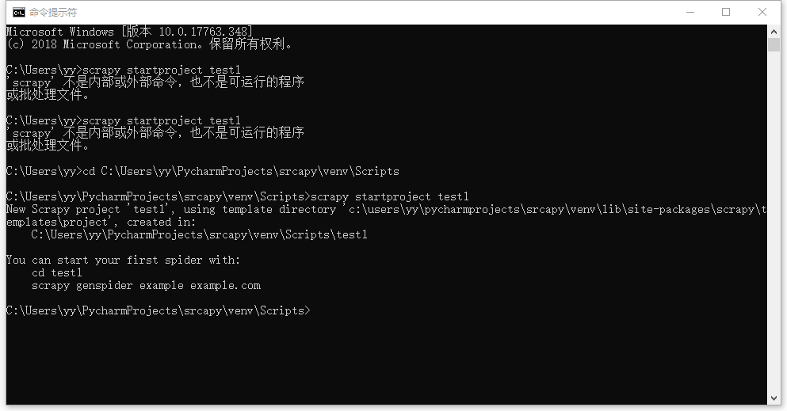
11.2.4 使用scrapy的步骤
step1
创建一个Scrapy项目:
先找到安装scrapy的目录：打开cmd命令行，先用cd命令转到该目录下的venv\scripts\，再键入命令：scrapy startproject test1，即可创建一个新的项目。

Slide 36
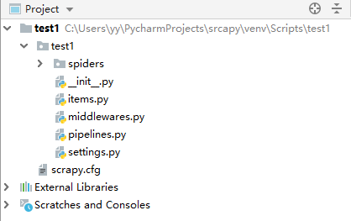
3. 使用scrapy的步骤
step1
使用pycharm打开工程test1
爬虫目录
初始化文件
Items 数据文件
中间件文件
管道文件
设置文件
项目的配置文件
不需要修改
需要修改

Slide 37
3. 使用scrapy的步骤
step1
在test1工程之下，新建一个begin.py文件，和scrapy.cfg在同一级目录下，内容如下：
from scrapy import cmdline
cmdline.execute("scrapy crawl bupt".split())
#bupt为爬虫的名字，在spider.py中定义

Slide 38
3. 使用scrapy的步骤
step2
修改items.py文件：
import scrapy
class MyItem(scrapy.Item):
# define the fields for your item here like:
school = scrapy.Field()
link = scrapy.Field()

Slide 39
3. 使用scrapy的步骤
step3
新建一个spider.py文件
import scrapy
from test1.items import MyItem #从items.py中引入MyItem对象
class mySpider(scrapy.spiders.Spider):
name = "bupt" #爬虫的名字是bupt
allowed_domains = ["bupt.edu.cn/"] #允许爬取的网站域名
start_urls = ["https://www.bupt.edu.cn/yxjg1.htm"]
#初始URL，即爬虫爬取的第一个URL

Slide 40
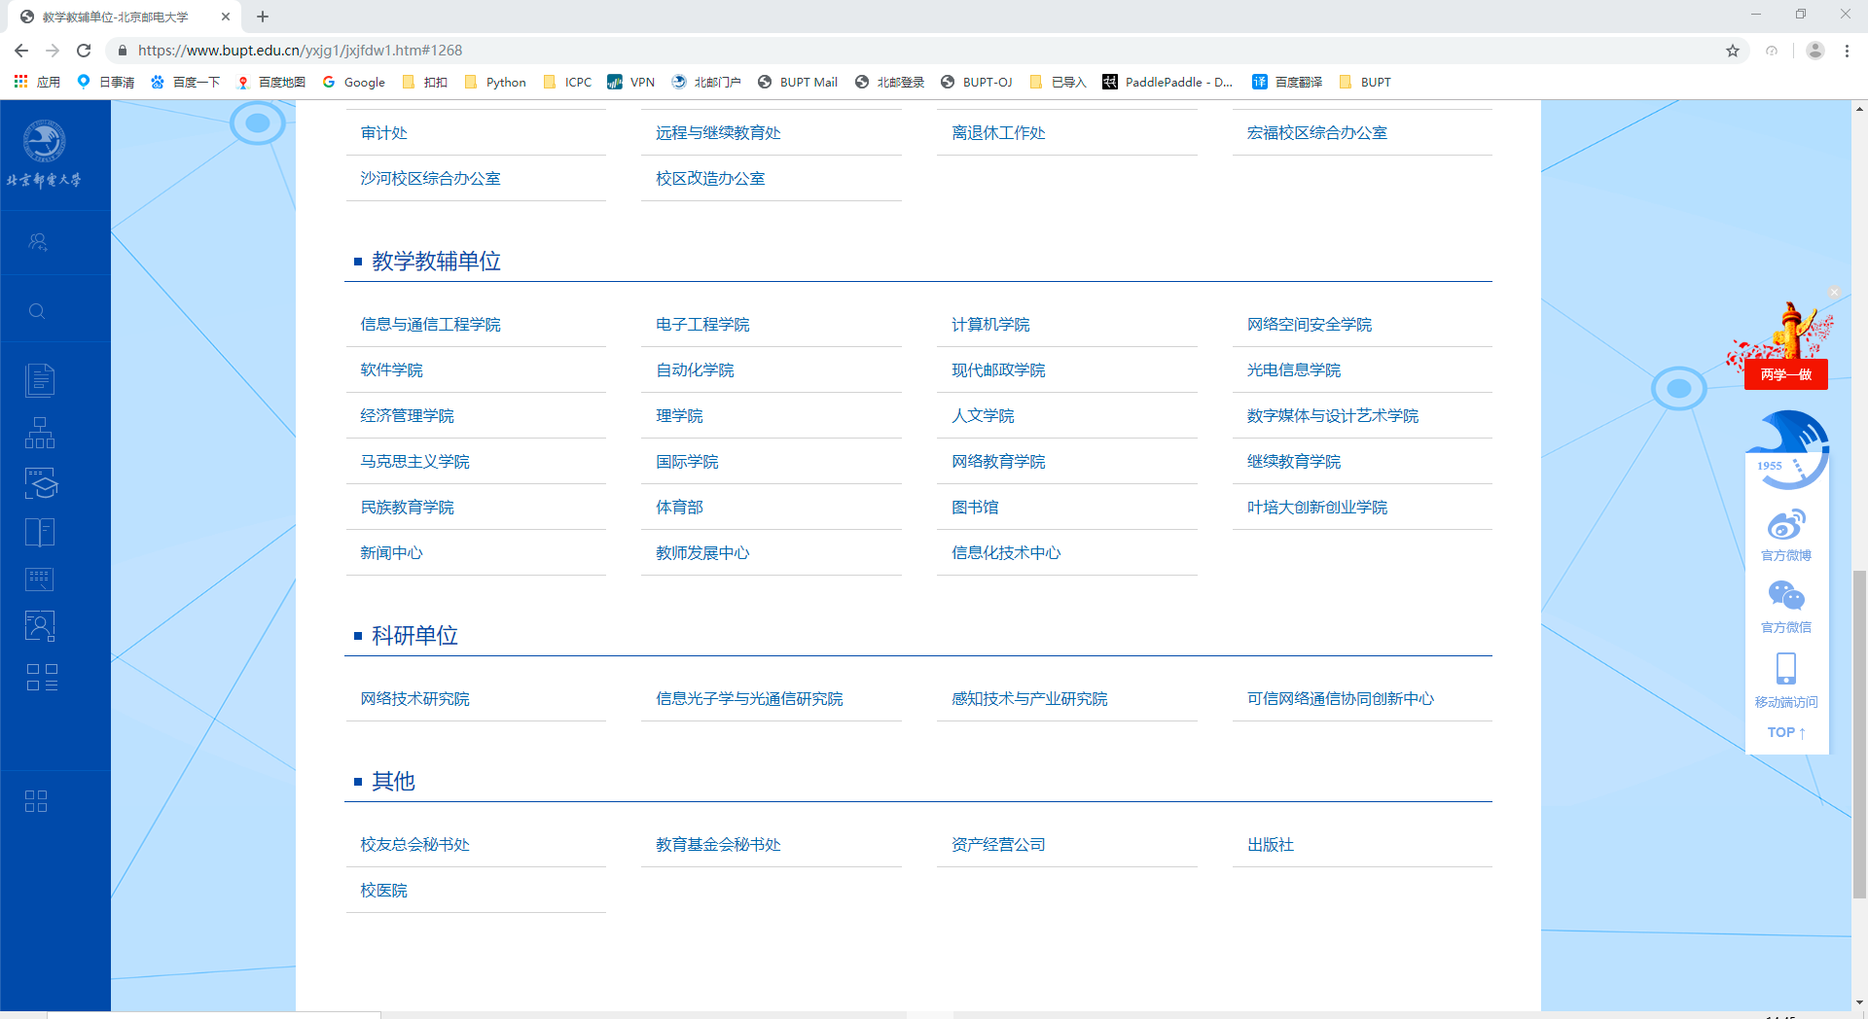
4.静态网页数据抓取
https://www.bupt.edu.cn/yxjg1.htm
Notes:
一个网页的基本结构

Slide 41
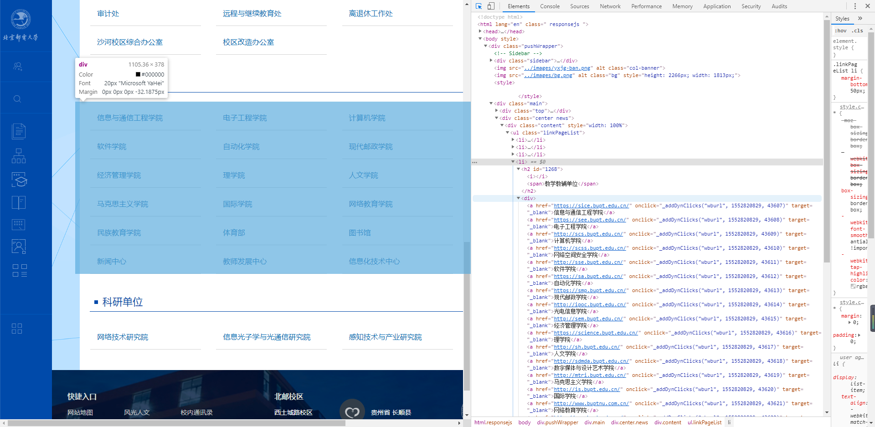
4.静态网页数据抓取
step3

Slide 42
4.静态网页数据抓取
step3
新建一个spider.py文件
def parse(self, response): #解析爬取的内容
item = MyItem() #生成一个在items.py中定义好的Myitem对象,用于接收爬取的数据
for each in response.xpath("/html/body/div/div[2]/div[2]/div/ul/li[4]/div/*"):
#用xpath来解析html，div标签中的数据，就是我们需要的数据。
item['school'] = each.xpath("text()").extract() #学院名称在text中
item['link'] = each.xpath("@href").extract() #学院链接在href中
if(item['school'] and item['link'] ): #去掉值为空的数据
yield(item) #返回item数据给到pipelines模块
Notes:
yield，类似于return，产生一个生成器的可迭代对象。
Return是一次性返回所有的数据，比较占内存。
Yield是一个一个分批的返回，占用内存较少。
一个带有 yield 的函数就是一个 generator，它和普通函数不同，生成一个 generator 看起来像函数调用，但不会执行任何函数代码，直到对其调用 next()（在 for 循环中会自动调用 next()）才开始执行。虽然执行流程仍按函数的流程执行，但每执行到一个 yield 语句就会中断，并返回一个迭代值，下次执行时从 yield 的下一个语句继续执行。看起来就好像一个函数在正常执行的过程中被 yield 中断了数次，每次中断都会通过 yield 返回当前的迭代值。
yield 的好处是显而易见的，把一个函数改写为一个 generator 就获得了迭代能力，比起用类的实例保存状态来计算下一个 next() 的值，不仅代码简洁，而且执行流程异常清晰。

Slide 43
4.静态网页数据抓取
step4
修改pipelines.py
import json
class MyPipeline(object):
def open_spider(self, spider):
try: #打开json文件
self.file = open('MyData.json', "w", encoding="utf-8")
except Exception as err:
print(err)
def process_item(self, item, spider):
dict_item = dict(item) #生成字典对象
json_str = json.dumps(dict_item, ensure_ascii=False) + "\n" #生成json串
self.file.write(json_str) #将json串写入到文件中
return item
def close_spider(self, spider):
self.file.close() #关闭文件

Slide 44
4.静态网页数据抓取
step4
修改setting.py
ITEM_PIPELINES = {'test1.pipelines.MyPipeline': 300,}
参数是分配给每个类的整型值，确定了它们运行的顺序，item按数字从低到高的顺序，通过pipeline。
通常将这些数字定义在0-1000范围内。

Slide 45
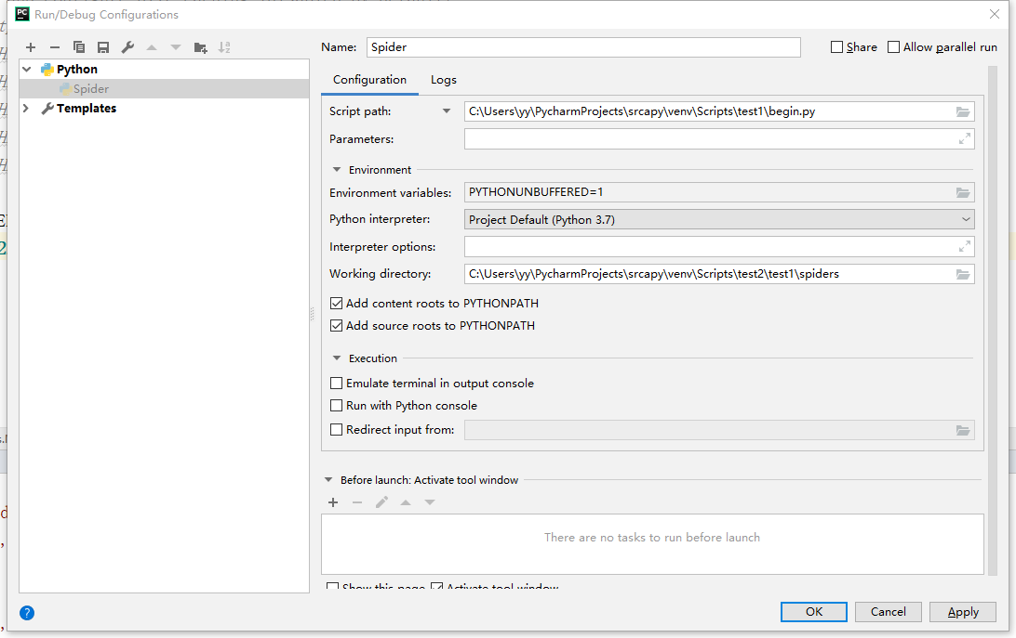
4.静态网页数据抓取
step4
运行spider.py，并将其运行时的Script path配置项修改为begin.py
Notes:
直接运行begin也行

Slide 46
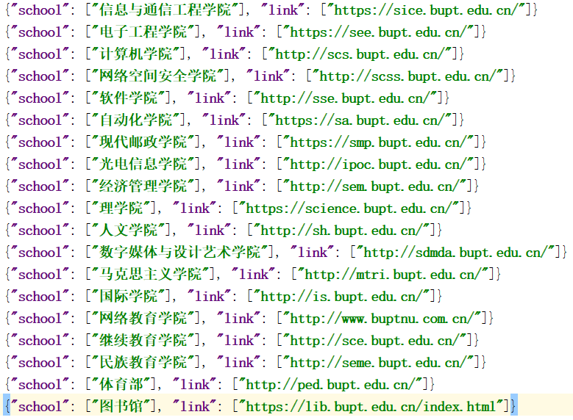
4.静态网页数据抓取
step4
结果

Slide 47
本章的主要内容
第1节 HTML简介
第2节 json和Xpath简介
第3节 Scrapy库的介绍
第4节 静态页面的数据获取
第5节 动态页面的数据获取

Slide 48
5.动态页面的数据获取
1. 新建项目 (scrapy startproject xxx)：新建一个新的爬虫项目
2. 确定目标 （编写items.py）：明确你想要抓取的目标
3. 制作爬虫 （spiders/xxspider.py）：制作爬虫开始爬取网页
4. 存储内容 （pipelines.py）：设计管道存储爬取内容

Slide 49
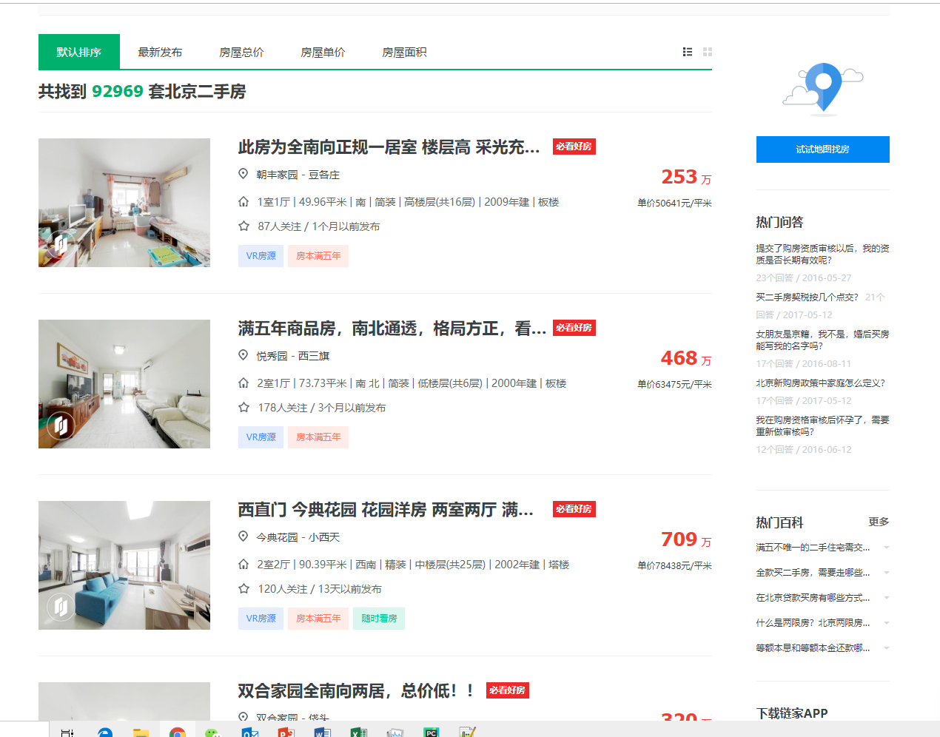
5.动态页面的数据获取
https://bj.lianjia.com/ershoufang
Notes:
1.定位
2.处理多页抓取
具体在程序中进行演示

